Slide 1


SalaAbierta
Evaluación Sumativa 2 · Avance del Proyecto APT (Fase 2)
Fernando Pavez · Líder de Proyecto / Backend y Datos
Catalina Aguilar · Arquitecta de Software / Frontend Móvil
Capstone PTY4614 · Sección 001D · Docente: Felipe Krauss Benavente
Notes:
CATALINA (20 s). Buenos días. Somos Fernando Pavez y Catalina Aguilar, y presentamos el avance de SalaAbierta, nuestra app móvil para la gestión académica y la comunicación entre colegio y familia. En 7 minutos mostraremos el problema, el producto, cómo trabajamos, el avance del plan y cómo este proyecto se vincula con nuestro perfil de egreso. Al final verán un video de 3 minutos con la app funcionando.

Slide 2




Información escolar fragmentada y sin trazabilidad
01 · EL PROBLEMA
Registro disperso
Sin trazabilidad
Comunicados sin acuse
Brecha digital
Asistencia, notas y anotaciones en libros físicos, planillas y mensajería informal.
No queda registro de quién modificó un dato sensible ni cuándo.
Los anuncios se pierden entre mensajes y no se sabe quién los recibió.
Apoderados con poca experiencia digital, como adultos mayores, quedan fuera.
Oportunidad: centralizar el registro académico y la comunicación, con acceso por rol y auditoría de los datos sensibles.
Notes:
FERNANDO (40 s). En los colegios de educación básica, la asistencia, las notas y las anotaciones se registran en libros físicos, planillas y WhatsApp. Eso genera cuatro problemas: la información está dispersa, no hay trazabilidad de quién cambia un dato sensible, los comunicados no tienen acuse de recibo y los apoderados con menos experiencia digital quedan fuera. Ahí vemos la oportunidad: un solo sistema, con acceso según el rol y auditoría de cada cambio.

Slide 3
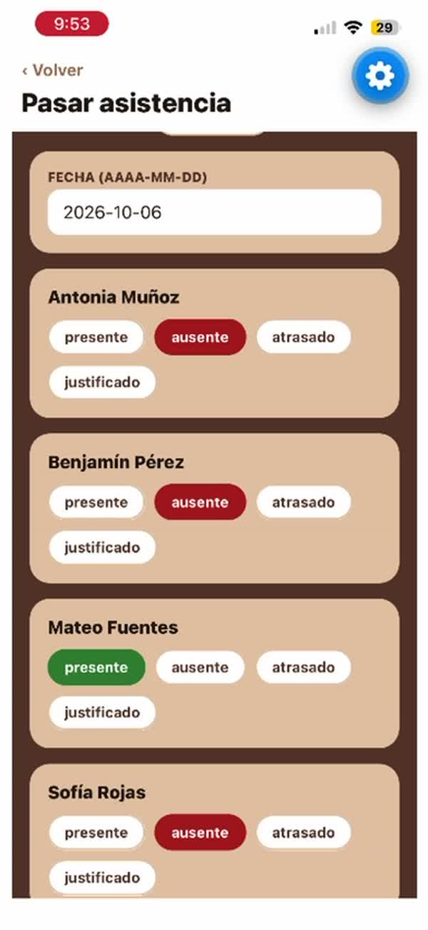
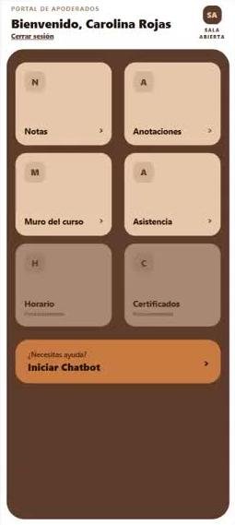
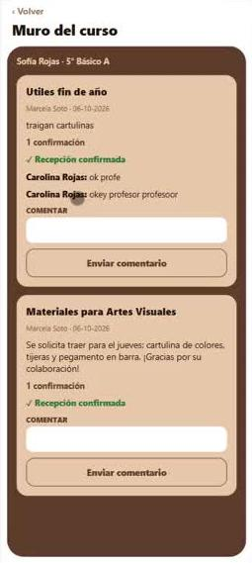



Una app, tres roles, cada uno ve solo lo suyo
02 · EL PRODUCTO
Profesor
Pasa la asistencia de todo el curso en una operación, registra y edita notas y anotaciones, y publica en el muro del curso.
Apoderado
Consulta notas, promedio, asistencia y anotaciones solo de sus pupilos; confirma la recepción de anuncios y comenta.
Administrador
Consulta la auditoría: quién cambió qué dato, cuándo, y su valor antes y después.
Profesor: asistencia
Apoderado: menú
Apoderado: muro
Android, iOS y web desde un mismo código (Expo + React Native)
Notes:
CATALINA (45 s). SalaAbierta es una sola app con tres roles. El profesor pasa la asistencia de todo el curso de una vez, registra notas y anotaciones, y publica anuncios en el muro. El apoderado ve solo la información de sus pupilos, nunca la de otros, y confirma que leyó cada anuncio. El administrador revisa la auditoría: quién cambió qué y cuándo. Funciona en Android, iOS y web con el mismo código.

Slide 4
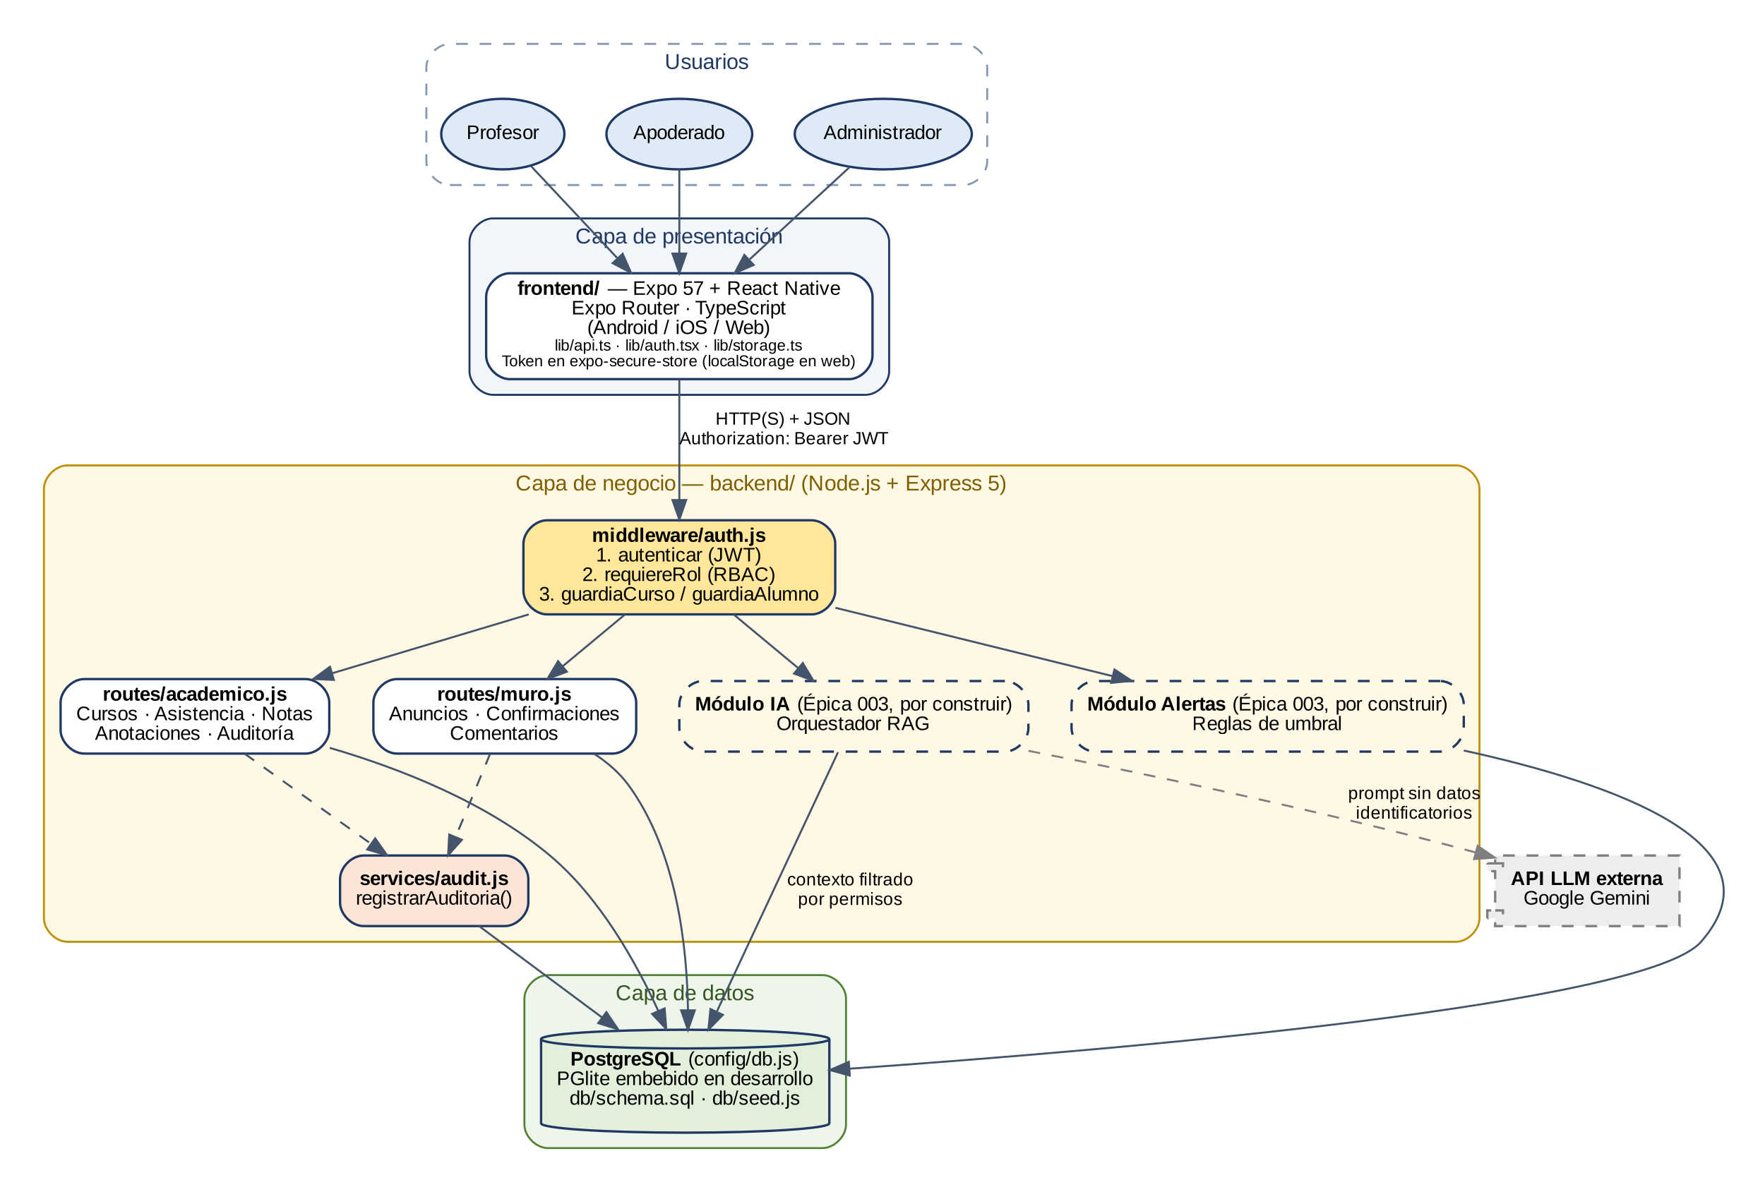



Seguridad en el servidor, no solo en la pantalla
03 · CÓMO FUNCIONA
Autenticación
Contraseñas con bcrypt y sesión JWT de 12 horas.
Tres filtros por solicitud
Token válido, rol permitido y relación con el curso o alumno; si no, 403.
Auditoría
Cada cambio de asistencia, notas, anotaciones y anuncios guarda el antes y el después.
Datos sintéticos
Solo Mock Data, en línea con la Ley 19.628.
Notes:
FERNANDO (40 s). La arquitectura es cliente-servidor en tres capas: la app, una API REST en Node.js y Express, y PostgreSQL. La app nunca toca la base de datos. Cada solicitud pasa por tres filtros: que el token sea válido, que el rol tenga permiso y que el usuario tenga relación con ese curso o alumno; si no, responde 403. Además, cada cambio de datos sensibles queda auditado con su valor anterior y posterior. Trabajamos solo con datos sintéticos.

Slide 5

Scrum con sprints semanales y entregables verificables
04 · METODOLOGÍA
01
Product Vision
Scrum
Problema, usuarios y propuesta de valor
02
Product Backlog
10 sprints de 1 semana (S5 a S14)
3 épicas y 10 historias de usuario: 37 PF
Ambos integrantes trabajan en todas las historias
Control de avance con el docente (07-10-2026)
10 historias priorizadas, 37 PF
03
Sprint Backlog
Tareas y estado de cada sprint
04
Definition of Done
Criterios de negocio y técnicos
05
Diseño basado en UML
Casos de uso, E-R, clases, secuencia, componentes
Notes:
CATALINA (35 s). Trabajamos con Scrum en sprints de una semana, de la semana 5 a la 14. El backlog tiene 3 épicas y 10 historias de usuario, estimadas en 37 puntos. Cada avance queda respaldado en los artefactos ágiles: Product Vision, Product Backlog, Sprint Backlog, Definition of Done y el Documento de Diseño basado en UML. El 7 de octubre el docente validó el avance en la reunión de control.

Slide 6
Épicas 1 y 2 funcionando: 65 % del backlog
05 · PLAN DE TRABAJO Y AVANCE
S5
S6
S7
S8
S9
S10
S11
S12
S13
S14
Épica 1 · Gestión académica y auditoría
HU001–HU005 · 16 PF · Completada
Épica 2 · Muro de comunicación
HU006–HU008 · 8 PF · Funcional (HU008 parcial)
Épica 3 · IA y alertas tempranas
HU009–HU010 · 13 PF · No iniciada (en plazo)
Hoy (S9)
24 / 37
8 / 10
10
puntos de esfuerzo con funcionalidad implementada
historias de usuario implementadas (6 completas y 2 parciales)
pantallas implementadas, segmentadas por rol
Notes:
FERNANDO (45 s). Este es nuestro plan de trabajo. La Épica 1, gestión académica y auditoría, está completa. La Épica 2, el muro de comunicación, está funcional y se adelantó respecto de lo planificado; solo falta que el profesor vea quiénes confirmaron cada anuncio. La Épica 3, el agente IA y las alertas, comienza en la semana 11, según lo planificado. En total llevamos 24 de 37 puntos, un 65 % del backlog, con 8 de 10 historias implementadas.

Slide 7





Ajustamos el alcance y priorizamos la calidad
06 · AJUSTES Y PRÓXIMOS PASOS
Sprint 5 (S9)
Ajustes realizados
Transacción en asistencia, ver quiénes confirmaron, pruebas automatizadas y CI
Fuera del PMV: agendamiento de reuniones y sistema de recompensas
Épica 1 incluye el login: 16 PF; backlog total de 37 PF
Auditoría con pantalla de consulta para el Administrador
Revisión del código: 11 brechas convertidas en tareas (T1–T11)
Sprints 7–8 (S11–S12)
Agente IA con RAG: el modelo nunca accede a la base de datos
Sprint 9 (S13)
Alertas tempranas: promedio bajo 4,0 o asistencia bajo 85 %
Sprint 10 (S14)
Docker, despliegue en AWS con HTTPS, pruebas y manual técnico
Notes:
CATALINA (40 s). En el camino hicimos ajustes: dejamos fuera del PMV el agendamiento y las recompensas para asegurar la factibilidad, y agregamos una pantalla de auditoría. Además revisamos el código contra los documentos y detectamos 11 brechas que ya están en el backlog. Por eso, esta semana priorizamos calidad: transacciones, pruebas automatizadas e integración continua. Luego vienen el agente IA, en las semanas 11 y 12, las alertas tempranas en la 13 y el despliegue en la 14.

Slide 8



Competencias del perfil que el proyecto pone en práctica
07 · PERFIL DE EGRESO
3.1 Diseña modelos de datos escalables
3.2 Implementa modelos de datos
Modelo relacional de 13 tablas con integridad en la base de datos y auditoría en JSONB.
PostgreSQL con restricciones CHECK y UNIQUE, datos semilla y consultas parametrizadas.
4.1 Construye soluciones de software sistematizando
4.2 Integra componentes de software
Scrum, historias con criterios de aceptación y Definition of Done.
App Expo + API REST + PostgreSQL; en la Épica 3, Gemini con RAG.
Notes:
FERNANDO (35 s). El proyecto moviliza cuatro competencias del perfil de egreso. Diseñamos e implementamos un modelo de datos relacional con integridad y auditoría, las competencias 3.1 y 3.2. Construimos la solución de forma sistematizada con Scrum y criterios de aceptación, la 4.1. Y la 4.2, porque integramos la app móvil, la API y la base de datos, y en la Épica 3 sumaremos el modelo de lenguaje.

Slide 9
Fernando Pavez
08 · DESARROLLO PROFESIONAL
Lo que el proyecto me aportó
Diseñar un backend seguro de verdad: control de acceso por rol, filtros por relación y una auditoría que no se puede saltar.
Fernando Pavez
Lo que estoy fortaleciendo
Líder de Proyecto · Backend y Datos
Programar soluciones complejas con más autonomía, dependiendo menos de la documentación y de las herramientas de asistencia.
Intereses: arquitectura backend, ingeniería de datos e Inteligencia de Negocios, e IA generativa.
Cómo me proyecto
Liderar equipos de datos o backend en proyectos que integren IA y analítica predictiva, como las alertas tempranas de SalaAbierta.
Notes:
FERNANDO (45 s). Mi interés está en el backend, los datos y la IA generativa. SalaAbierta me permitió diseñar seguridad real: no basta con esconder un botón en la app, cada solicitud se valida en el servidor y queda auditada. Lo que estoy fortaleciendo es mi autonomía al programar soluciones complejas. Me proyecto liderando equipos de datos o backend en proyectos con IA y analítica predictiva, que es justamente lo que haremos con las alertas tempranas y el agente RAG.

Slide 10

Catalina Aguilar
08 · DESARROLLO PROFESIONAL
Lo que el proyecto me aportó
Llevar el diseño a una app real y multiplataforma, y ordenar el trabajo con Scrum y artefactos ágiles verificables.
Catalina Aguilar
Lo que estoy fortaleciendo
Arquitecta de Software · Frontend Móvil
La ejecución técnica y la programación, para implementar por completo las arquitecturas que diseño.
Intereses: desarrollo de aplicaciones móviles, ciencia de datos y dirección de proyectos.
Cómo me proyecto
Trabajar como analista de datos o liderar equipos de desarrollo en proyectos con impacto social, como la educación.
Notes:
CATALINA (45 s). Mis intereses son el desarrollo móvil, la ciencia de datos y la dirección de proyectos. En SalaAbierta llevé el diseño a una app real que funciona en Android, iOS y web, y ordenamos el trabajo con Scrum y artefactos verificables. Estoy fortaleciendo la ejecución técnica para implementar por completo lo que diseño. En cinco años me veo como analista de datos o liderando equipos de desarrollo en proyectos con impacto social, como este.

Slide 11

Demo en funcionamiento
Video de 3 minutos
1
Login y error de credenciales
2
Profesor: asistencia, notas, anotación y anuncio
Gracias
3
Apoderado: notas, asistencia y confirmación en el muro
github.com/Koryyy1/SalaAbierta
4
Administrador: auditoría de los cambios
Notes:
AMBOS. Dar paso al video de 3 minutos (insertar el video en esta diapositiva o reproducirlo aparte). Orden sugerido del video: login con error; profesor pasa asistencia, registra una nota y una anotación, y publica un anuncio; apoderado revisa notas y asistencia y confirma el anuncio; administrador muestra en la auditoría los cambios recién hechos. Cerrar: Gracias, quedamos atentos a sus preguntas.

